Slide 1

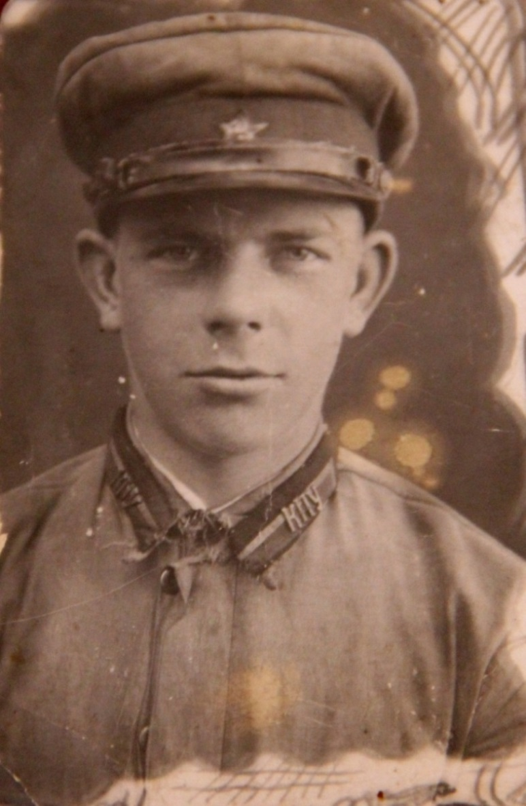
СУНЦОВ ДМИТРИЙ ПЕТРОВИЧ
Дмитрий Петрович родился 7 ноября 1923 года в семье рабочих Кировского района г. Казани. Закончив семилетнюю школу, поступил в техникум, но учиться не смог. Надо было помогать родителям, и он пошел работать на завод им. Ленина токарем в гараж. Вскоре началась Великая Отечественная война и он одним из первых, вместе с другом Моисеевым Николаем ушел добровольцем, сначала в военно-воздушное училище, а затем на фронт.
Служил Митенька (так называли его родители) во 2 гвардии воздушно десантной бригады. Дмитрий Петрович погиб при высадке десанта в г. Эйске - портовом городе на берегу Азовского моря 05.01.1944 года в звании командира взвода саперноы роты 2 – й Гвардейской Воздушно – Десантной Бригады младшим лейтенантом. Родителям: Сунцову Петру Романовичу и Сунцовой Пилагее Ерофеевне пришла похоронка на сына и была назначена пенсия.

Slide 2
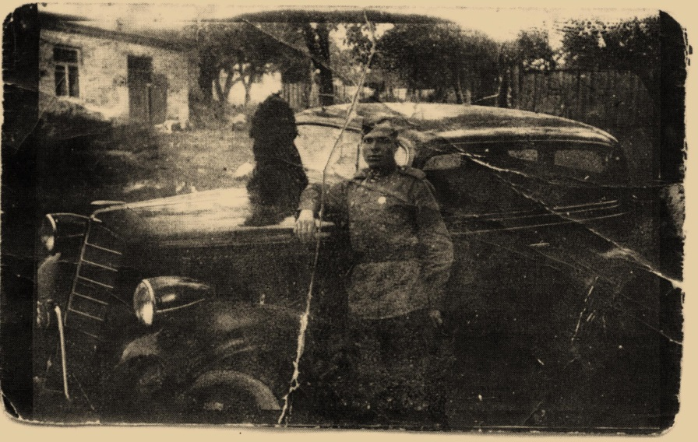
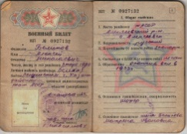
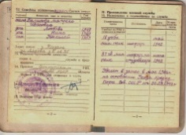
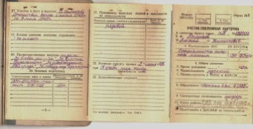
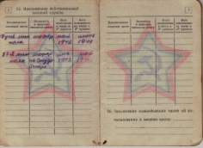
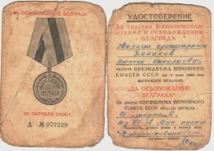

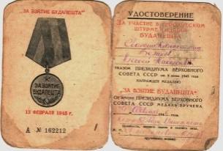
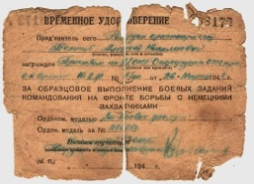
Беликов Алексей Николаевич
Беликов Алексей Николаевич был призван Сотнурским РВК Марийской АССР в 18 учебный минометный полк в мае 1942 года. После обучения в июне 1942 года назначен в 87 гвардейский минометный полк шофером на студобекер.
Был уволен в запас в мае 1946 года на основании Указа Президиума Верховного Совета СССР от 20.03.46 года. Имеет Правительственные награды: медали «За боевые заслуги», «За взятие Будапешта», «За освобождение Белграда», «За Победу над Германией».

Slide 3
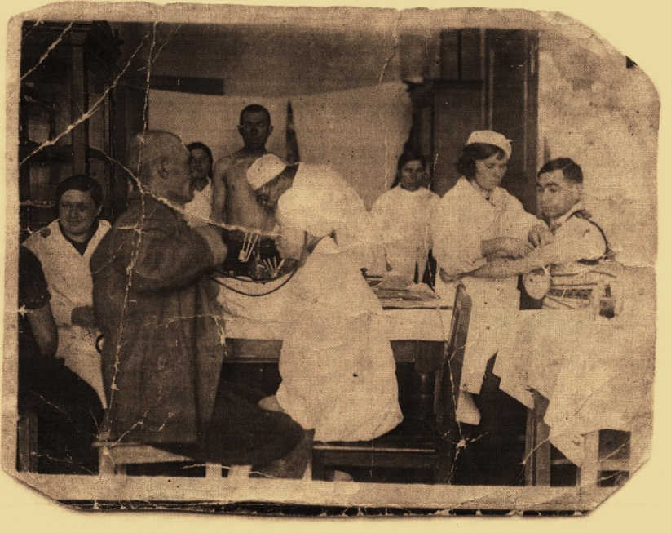
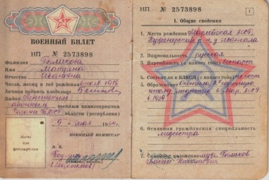
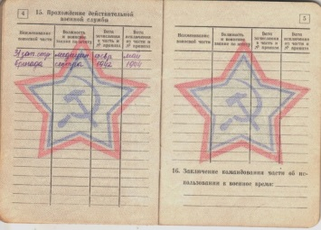
Хлебникова - Беликова Матрена Ивановна
(Хлебникова) Беликова Матрена Ивановна родилась в дер Иван-Сола Марийской АССР 7 ноября 1918 года.
Матрена Ивановна была военнообязанной, она была медицинской сестрой в военном госпитале в Марийской АССР, пос. Красногорский с февраля 1942 до мая 1944 года.

Slide 4
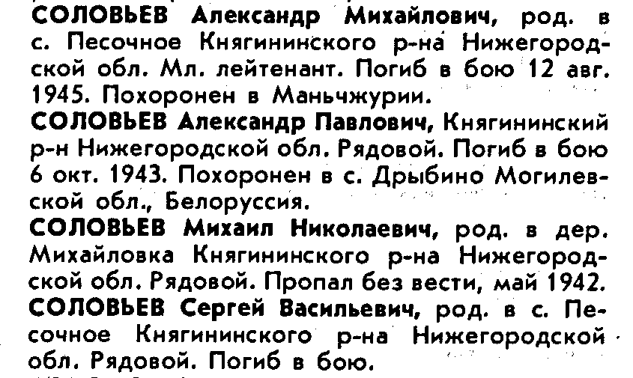
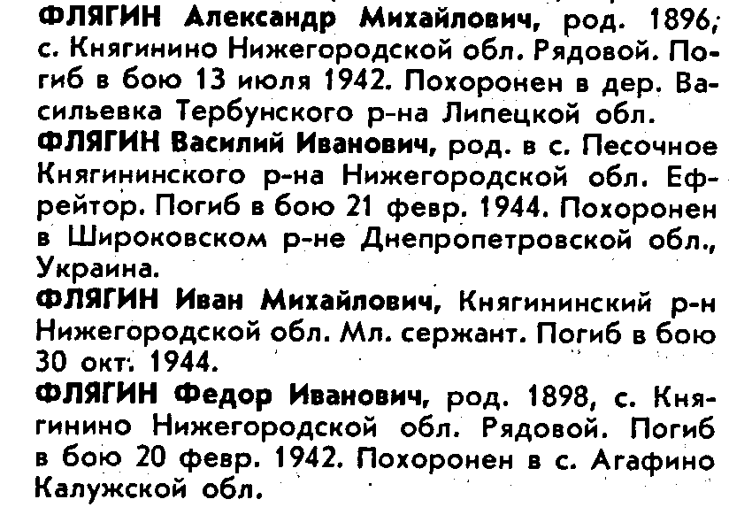
Их именами славится Россия

Slide 5
Никто не забыт, ничто не забыто
ХЛЕБНИКОВ Григорий Гурьянович 1910 г. р., д. Ивансола Юледурского с/с., рядовой, пропал без вести.
ХЛЕБНИКОВ Иван Игнатьевич 1918 г. р., д. Ивансола Юледурского с/с., рядовой, пропал без вести в марте 1942 г.
ХЛЕБНИКОВ Михаил Николаевич 1910 г. р., д. Ивансола Юледурского с/с., рядовой, пропал без вести в июне 1943 г.
ХЛЕБНИКОВ Яков Федорович 1914 г. р., д. Ивансола Юледурского с/с., рядовой, погиб в бою 25.02.1944 г., м. з.: Беларусь, Гомельская обл., Рогачевский р-н,
д. Близнецы.
Жертвы политического террора в СССР
БЕЛИКОВ Николай Андреевич
Родился в 1910 г., с. Алексеевское; рабочий..
Арестован 7 апреля 1933 г.
Приговорен: тройкой ГПУ ТАССР 25 января 1934 г., обв.: по ст. 58-9..
Приговор: 3 года концлагерей. Реабилитирован 28 августа 1989 г.
БЕЛИКОВ Федор Иванович, 1919 г.р., кр-ц полка НКВД. Осужден 13.11.41. Приговор: расстрел; заменен 28.11.41 на 10 лет лишения свободы, поражен. в правах на 5 лет. Умер 16.5.42 в г.Казань, в ИТК-2.

Slide 6
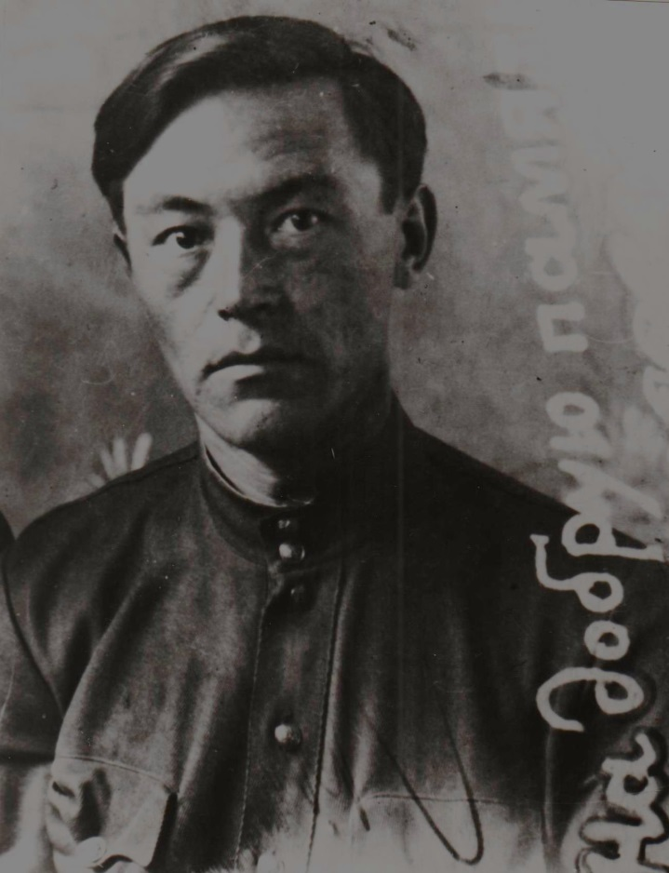
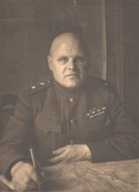
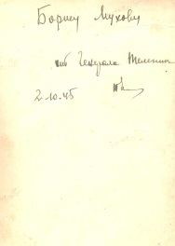
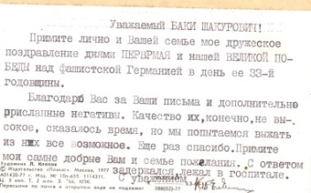
Мухов Баян Агзамович
Мухов Баян Агзамович родился в деревне Ямады Янаульского района Башкирии. Он приходится двоюродным братом моего отца Баки Шакуровича. В годы Великой Отечественной войны служил на фронте ординарцем генерала Константина Телегина. Является кавалером Ордена Красной звезды.
После окончания войны работал учителем истории и директором школы в Ямады с1949 по 1952 год. В настоящее время в селе имеется мемориал «Вечная память односельчанам». Баян абы долгое время переписывался с генералом Телегиным, бывал у него в гостях в Москве. Константин Федорович прислал открытку с надписью «Брату моего верного ординарца Мухова на фронте на память. 7.02.81.
Салимова Фарида Бакиевна

Slide 7
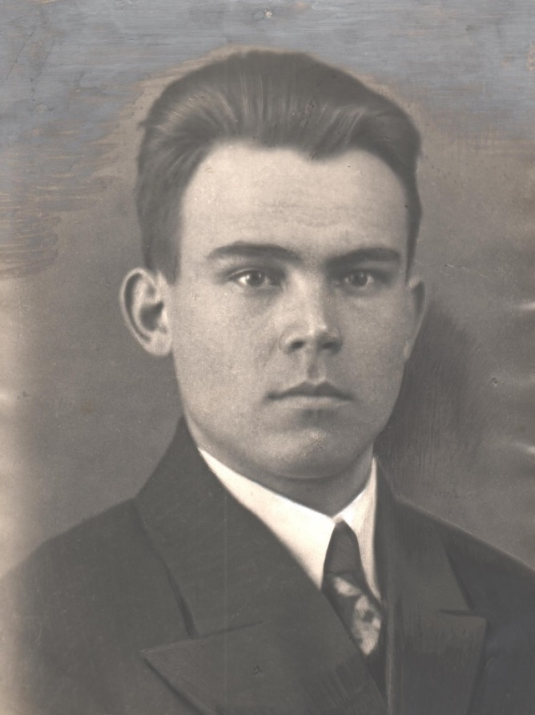
Шайхутдинов Баки Шакурович
Шайхутдинов Баки Шакурович родился в 1915 году в деревне Большие Нырсы Лаишевского уезда Казанской губернии. Он был очень развитым, любознательным юношей. Учился на рабфаке института водного транспорта. В 1939-40-х годах работал и учился в Ленинграде, был студентом Внешней торговли. Но начинается Великая Отечественная война, и он вынужден был вернуться в Казань, т.к. здесь остались три сестры без матери. Он поступил на 16 завод. Молодым парнем работал токарем за станком, иногда даже не уходя домой ночевать. Было много работы: фронту нужны были орудия, моторы для самолетов. История завода неотделима от истории Отечества. В годы войны впервые в СССР была организована на заводе поточная линия для производства двигателей. Вот что пишет Б.Гришаев, ветеран комсомола и труда, в газете «Ленинское знамя»: «Повышение качества труда добивались благодаря массовой рационализации. Помню паренька Баки Шайхутдинова, который за годы войны внес 160 рационализаторских предложений…». За годы войны было собрано 15 тысяч моторов. Награжден медалями, значками «Отличник качества» и др.

Slide 8
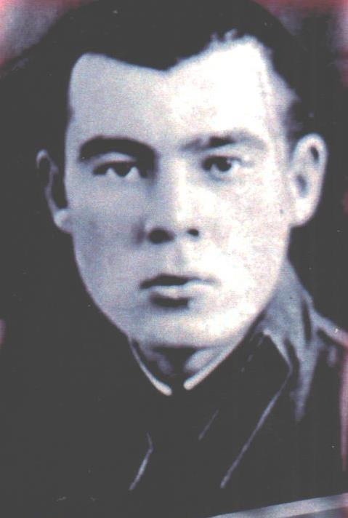
Шамиль Мухаметгалеевич Гараев (Шамиль Гарай)
Шамиль Мухаметгалеевич Гараев (Шамиль Гарай) родился 31 декабря 1916 года в городе Казани. В раннем детстве начал увлекаться литературным творчеством. В 1932 году выходит его первая книга «Песня сигнальщика», а затем за короткое время в издательстве печатаются 4 сборника стихов для детей. После поездки с Абдуллой Алишем в Харьков на открытие Дворца пионеров Ш. Гарай занимается переводом «Рассказами» А.Чехова, стихов М. Лермонтова, Л. Квитко, А. Барто и др.
С самого начала войны он уходит на фронт. В архивной справке историко-политической документации РТ пишется: «Гареев Ш. М. имел неполное высшее образование, по специальности – журналист был призван на фронт 26 июня 1941 года, служил старшим сержантом, связистом в 190 стрелковым полку, 5 стрелковой дивизии, 11 армии». Трудной была судьба поэта на войне, он сражается на передовой фронта. Во время боев под Москвой он пишет стихотворение «Враг будет разбит». В одной из атак попал в плен под г. Великие Луки, пытался бежать, испытал все ужасы войны, голод, холод. Его здоровье было подорвано и он попадает в госпиталь. Гареев Ш. М. умер 22 марта 1946 года и похоронен в городе Гливице (Польша) на Красноармейском кладбище. Его имя внесено в книгу «Память» Польши и Республики Татарстан, в «Антологию татарской детской поэзии», в «Татарский энциклопедический словарь». На основе его архива создан музей детской литературы в Доме детского и юношеского туризма и экскурсий «Простор» Ново-Савиновского района.
О его жизни и творчестве написано во многих газетах и журналах, а также в книге Самата Шакира «Алар сафта» и справочнике «Наши писатели».

Slide 9
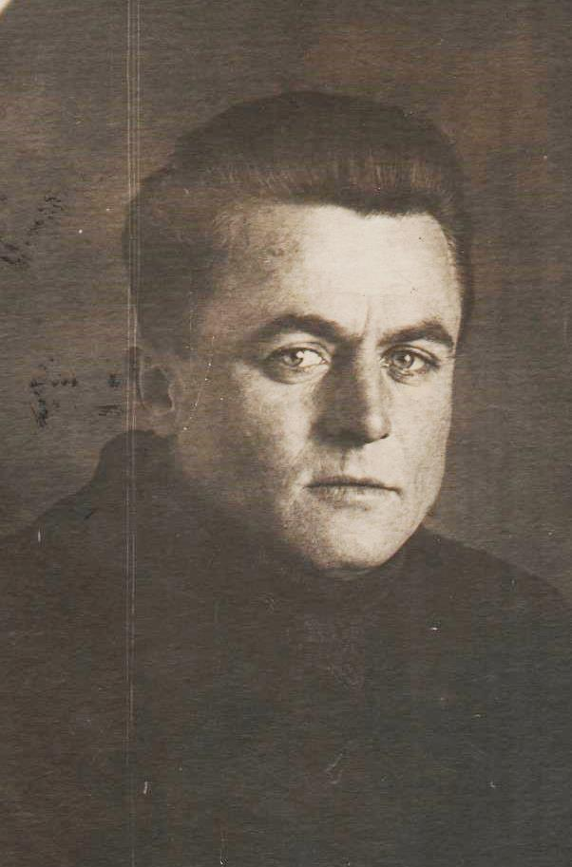
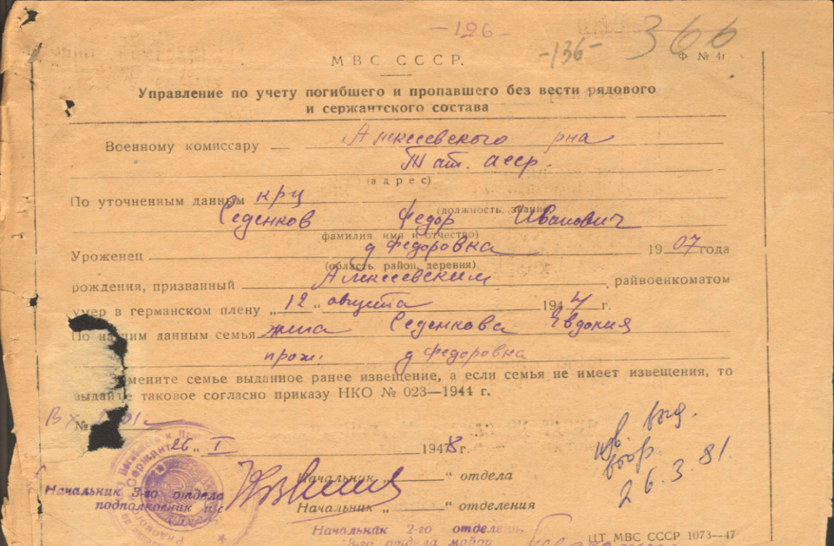
Седенков Федор Иванович
Седенков Федор Иванович родился в 1907 году в дер. Федоровка Алексеевского р-на Татарской АССР. Был призван 25.08.1941 года Алексеевским РВК, Татарской АССР, рядовым стрелком. Пропал без вести в 1943 году. Жена Седенкова Евдокия получила извещение о пропавшем муже 12 августа 1944 года.

Slide 10

Сабанин Егор Гаврилович
Сабанин Егор Гаврилович был призван в ряды Красной Армии в 18 лет, в 1942 году на Северный флот г. Мурманска, конвоировал суда из Англии и Америки через Атлантический океан и Баренцево море. Вернулся на Родину в 1950 году. Имеет награды, в том числе орден Отечественной войны II степени.
Год рождения: 02.01.1924
место рождения: Татарская АССР, Высокогорский р-н, д. Эстам
№ наградного документа: 195
дата наградного документа: 23.12.1985
№ записи: 1518480611
Орден Отечественной войны II степени

Slide 11
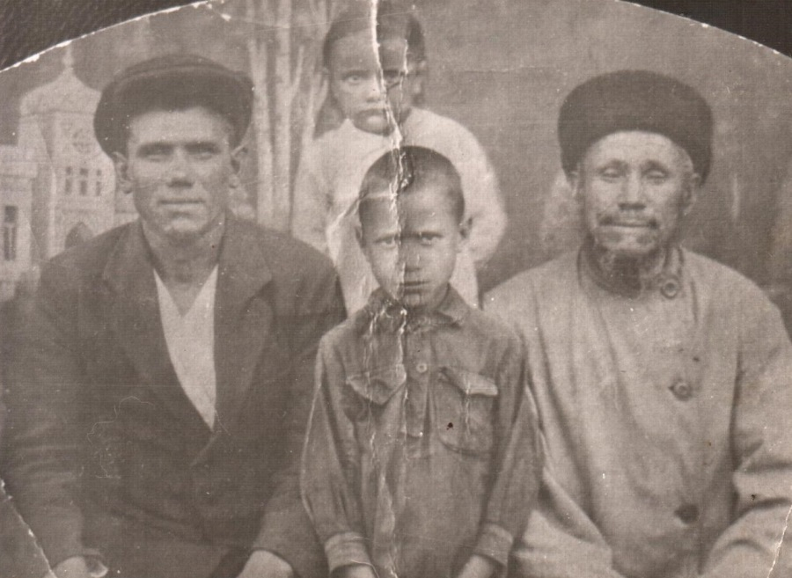
Гильмутдин Шахабутдинович Шахабиев
Гильмутдин Шахабутдинович Шахабиев (1901-1942), социальное происхождение – крестьянин колхоза им. М.Вахитова.
В довоенное время, работая в школе завхозом, Гильмутдин находился в гуще школьных событий. Перед школой был разбит сад с цветником, рядом находились огород и конюшня, на которой он работал. Он всегда ответственно относился к поручениям, был исполнителен, очень любил детей. Часто со звонком, оповещающим окончание уроков, на телегу к Гильмутдину взбиралась куча детей, и он развозил их по домам.
Через две недели после рождения сына Даута (1941), Гильмутдина забирают в трудовую армию, ведь к началу войны ему исполнилось 40 лет. Он был отправлен в город Кизел (Пермская область) на лесоповал.
Попав в трудовую армию, он работал, не покладая рук, приближая победу. К сожалению, в условиях сурового военного времени, как и многие тогда, он мало думал о себе. Сильно простудившись и попав в госпиталь, Гильмутдин умирает.

Slide 12
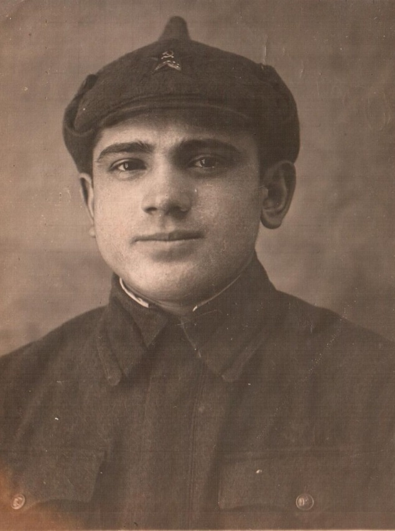
Низаметдин
Шахабутдинович Шахабиев
В действующую армию в начале войны был призван Низаметдин Шахабутдинович Шахабиев(1918-1941) и его родной брат Хисаметдин (1921-1941). В прошлом они – учителя Казакларской средней школы Сабинского района ТАССР. За полгода до начала войны они окончили краткие курсы по подготовке младших командиров в Орловском военно-пехотном училище и стали военными офицерами - лейтенантами. Братья были призваны на фронт в один день и в одну воинскую часть.
Героически сражаясь на фронтах Великой Отечественной войны с фашистско-немецкими захватчиками и защищая подступы к г.Харькову, они погибли осенью 1941 года на украинской земле. Похоронены в братской могиле села Казачья Лопань, а в музее боевой славы местной школы можно видеть их фотографию.
Выбрав для себя профессию - защищать родину, они до конца остались верны ей ценой своей жизни…

Slide 13
Бродерецкий Яков Ильич
Бродерецкий Яков Ильич родился в 1899 году, умер от ран 03.02.1944г

Slide 14
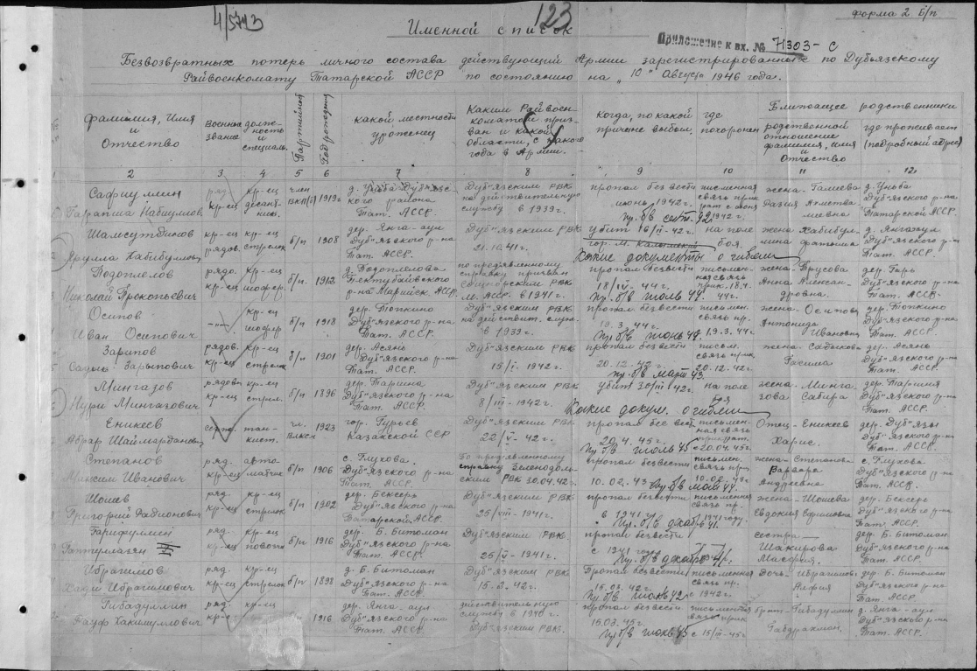
Еникеев Абрар Шаймарданович
Еникеев Абрар Шаймарданович родился в 1923 году в Казахской ССР, в г. Гурьеве. Призван был Дубъязским РВК, Татарской АССР красноармейцем 22.05.1945 года. Служил танкистом, член ВЛКСМ, пропал без вести в звании сержанта в июле 1945 года.

Slide 15
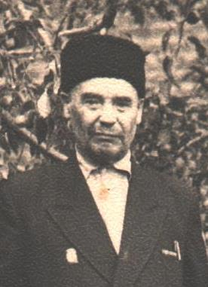
Салахутдинов Сайфетдин Камалетдинович
Салахутдинов Сайфетдин Камалетдинович, родился 1 марта 1890 году в Казани, умер в возрасте 92 лет.
Участник Финской войны. Всю жизнь проработал машинистом на Казанском отделении Горьковской железной дороге. Когда началась Великая Отечественная война, он, как и все, впервые же дни войны он пошел военкомат, но ему отказали – дали бронь. Он нужен был тут в тылу – перевозить готовую боевую технику и боеприпасы, еду, одежду, медикаменты на фронт. И он трудился, забывая про голод, холод, усталость.
За свой героический труд был награжден Орденом Ленина.

Slide 16
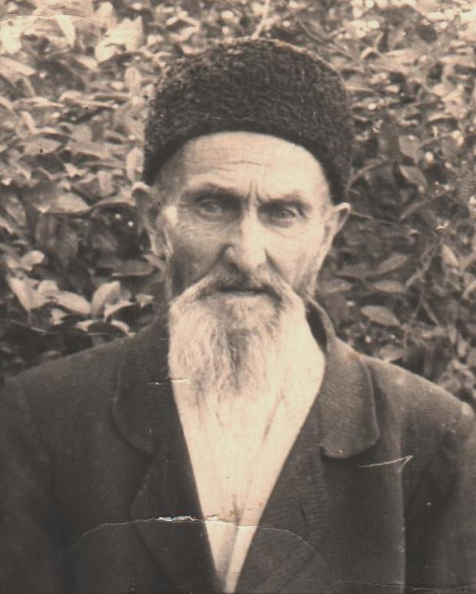
Еникеев Харис – труженник тыла
Еникеев Харис во время Великой Отечественной войны работал председателем Дубъязского сельского совета. Тяжелые условия жизни, ненормированный рабочий день, героический труд сельских труженников способствовали победе над врагом. В июле 1945 года Еникеев Харис получил извещение о пропавшем без вести сыне Еникееве Абраре Шаймардановиче.

Slide 17
Гареева Раиса Мухаметгалеевна
Гареева Раиса Мухаметгалеевна родилась 22 декабря 1921 г. В годы войны работала на жиркомбинате им. Вахитова.
За добросовестный труд награждена медалью «50 лет Победы в Великой Отечественной войне 1941-1945 г.г.» и медалью «За доблестный труд в ознаменовании 100-летия со дня рождения В. И. Ленина»

Slide 18
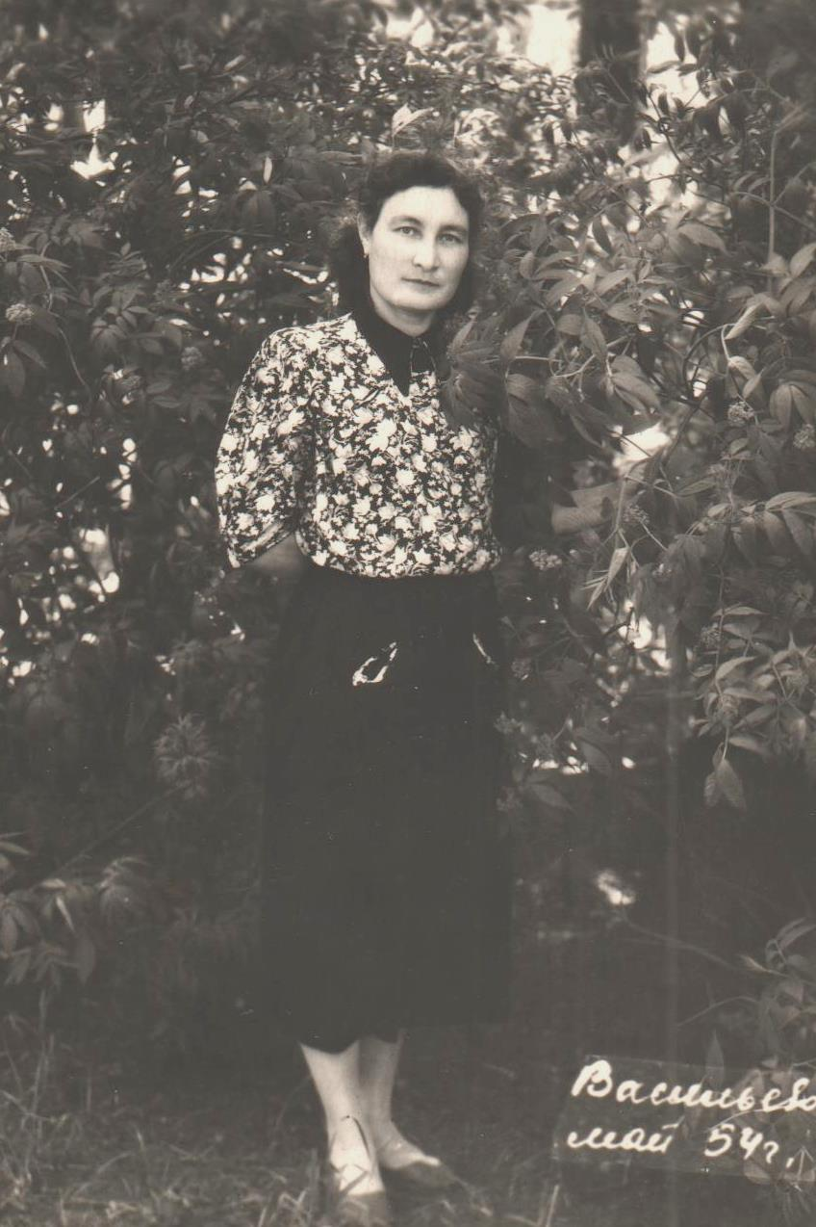
Халитова Фатыма Хасановна
Халитова Фатыма Хасановна (1908-1987)
Во время Великой Отечественной войны Фатыма Хасановна осталась одна с дочерью Джуайрой. Её муж был реперессирован.
В их квартиру №2 в доме д.32 по ул.К.Насыри были подселены жители Белоруссии – семья инженеров с маленьким ребенком на руках.
Фатыма Хасановна часто отлучалась из дома: рыла окопы (Казанский обвод), обменивала вещи на еду, вместе с дочкой сажала картофель на выделенном ей участке в Ново-татарской слободе, ночами они с соседкой варили мыло на продажу.
Её родной брат Вазых сражался на фронтах Великой Отечественной войны, был тяжело ранен на Курской дуге, но выжил.

Slide 19
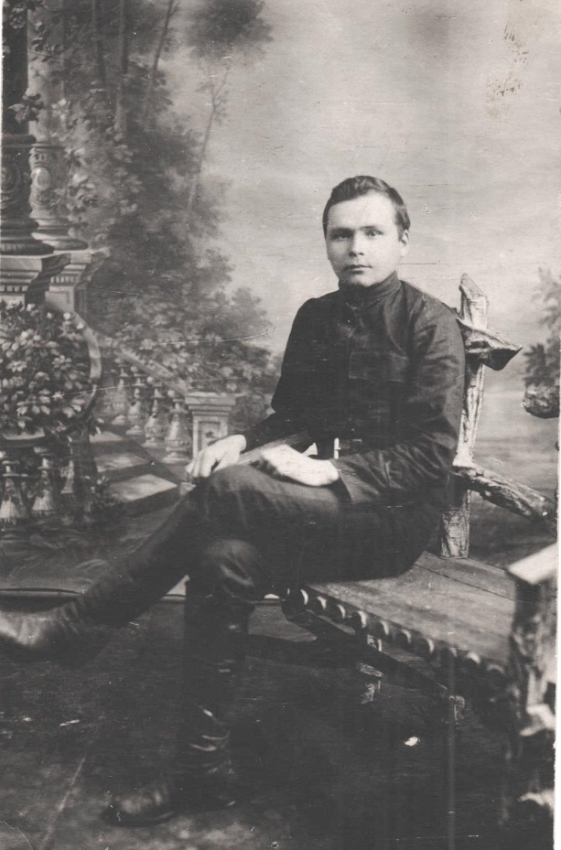
Салихов Хасан Валиевич
Салихов Хасан Валиевич (1896-1973)
Активный участник установления Советской власти в с.Алексеевское и г.Чистополе ТАССР, сотрудник ЧОН в Средней Азии по борьбе с басмачеством. Проживал в г.Казани.
Преданный партии коммунист, учитель, прекрасный организатор, общественный и государственный деятель, возглавлявший многие ответственные посты в партийных и хозяйственных организациях города
(в т.ч.секретарь ТатЦика), в годы Великой Отечественной войны (1941-1945) был репрессирован.
Находился в Исправительно-трудовом лагере №6 (в с.Высокая Гора) в качестве агронома.
В первые дни войны написал письмо «всесоюзному старосте» М.И.Калинину с просьбой разобраться в его деле, считая себя пострадавшим от клеветы, просил отправить его на фронт для «борьбы с немецко-фашистской гадиной».
За примерное поведение и отличные показатели в работе его срок в 5 лет был сокращен до 4 лет. В его Дневнике читаем:
«В жизни, конечно, были и ошибки, и минуты тяжелых переживаний. И, тем не менее, оглядываясь назад и обозревая пройденный путь, я могу уверенно сказать: да, жизнь была прожита не напрасно!»

